Slide 1

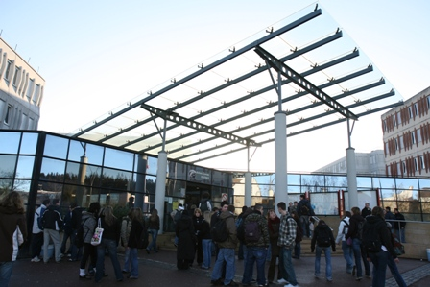
Lycée Arbez CARME
BELLIGNAT
1rue Pierre et Marie CURIE
01100 BELLIGNAT
Tél. 04 74 81 97 97

Slide 2
Lycée Arbez CARME
Présentation du lycée
L’implantation des STi2D
Séquence matériaux
Mini projet

Slide 3



Lycée Arbez CARME
Académie de Lyon
En Rhône Alpes
Au cœur de plastics vallée

Slide 4

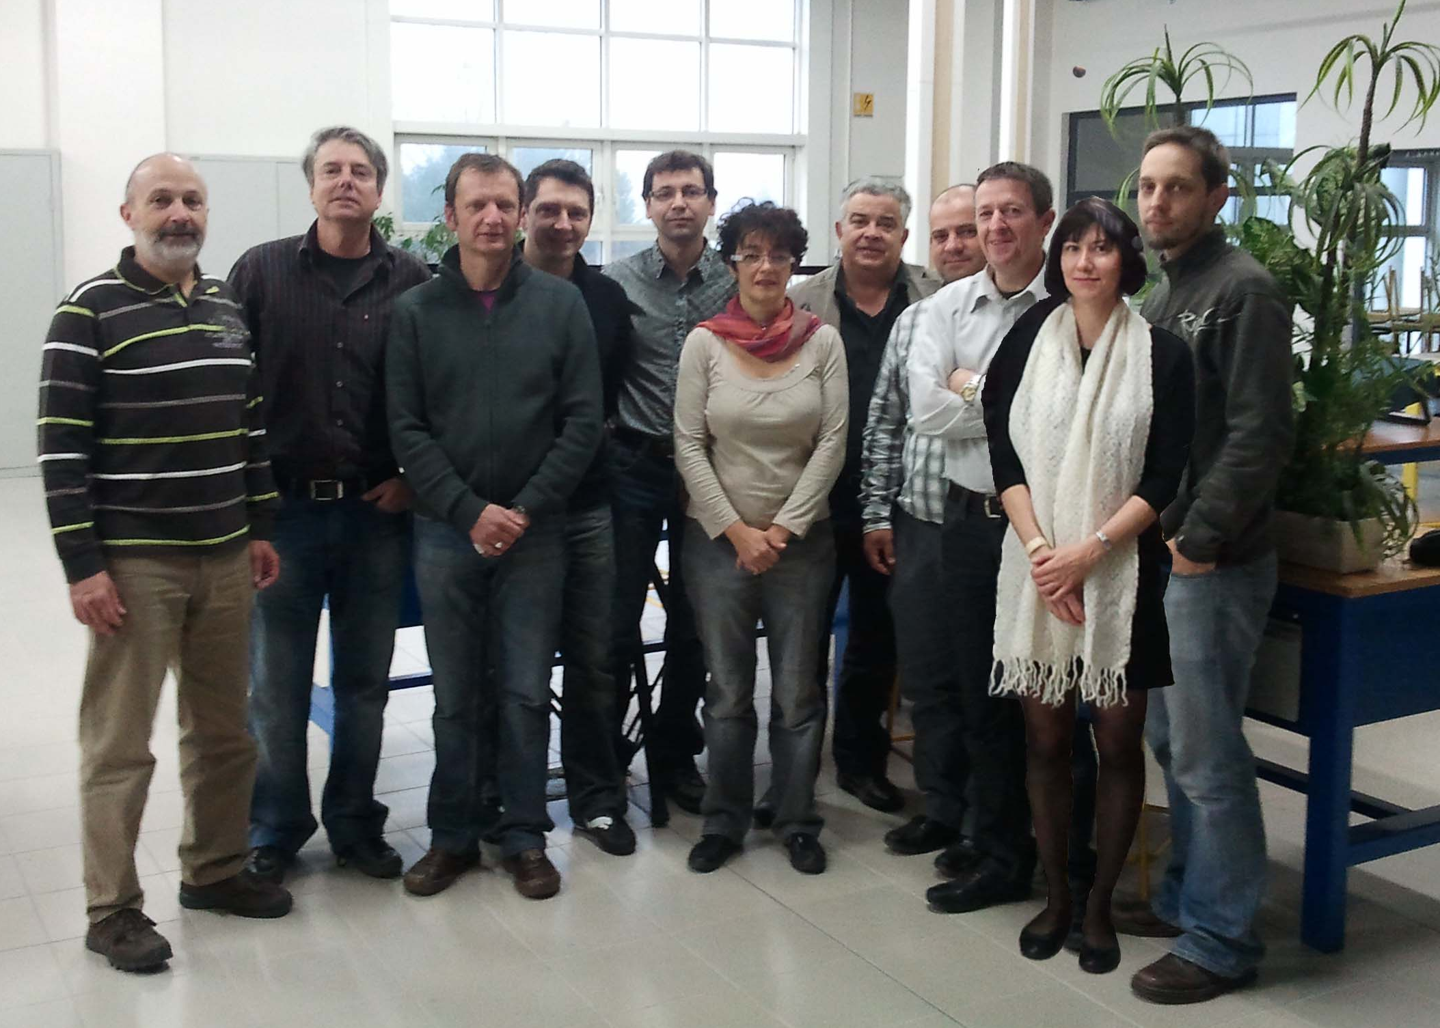
L’équipe pédagogique
Photo de groupe

Slide 5
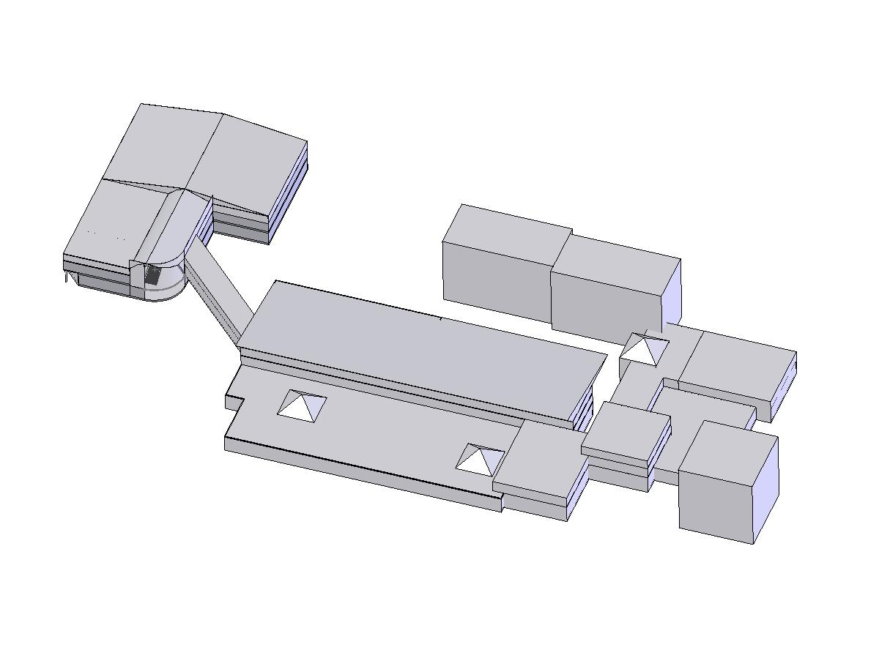
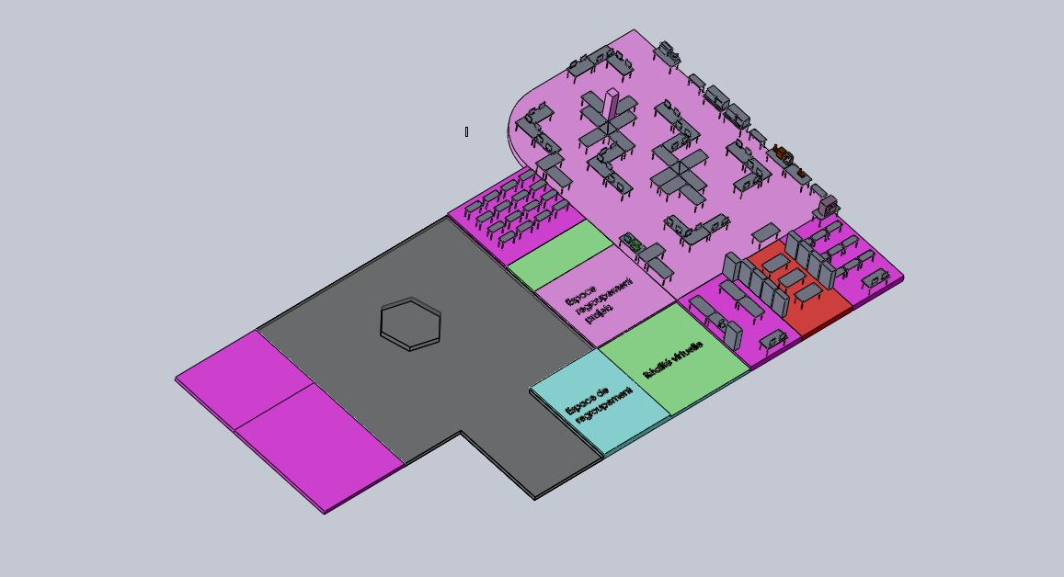
L’espace de formation
Lycée Arbez Carme
Espace STi2D

Slide 6
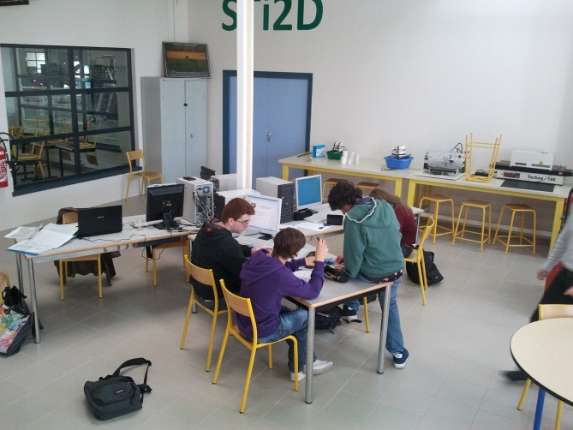
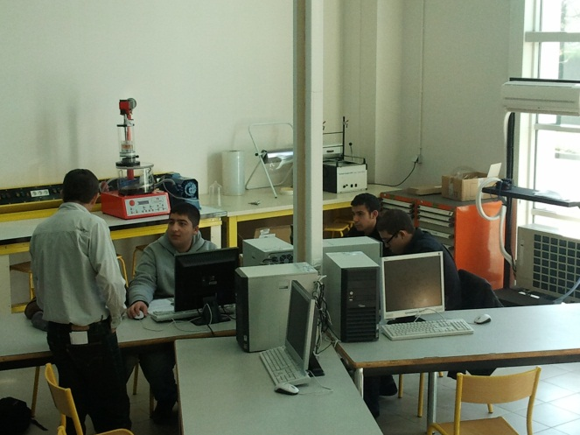
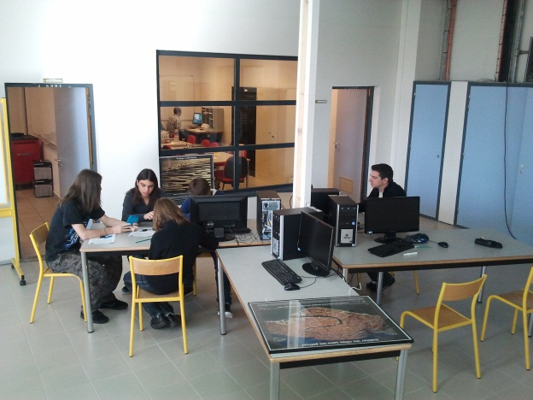
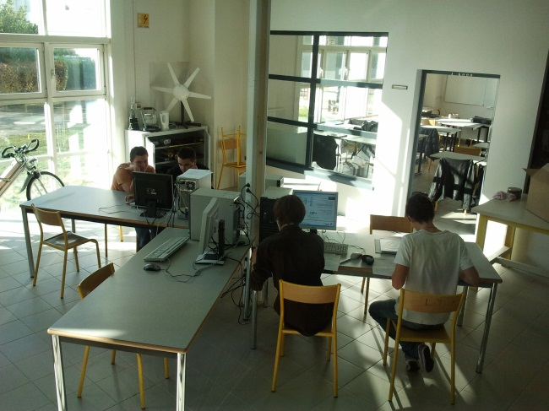
L’espace de formation

Slide 7
Exemple de séquence caractérisation matériaux

Slide 8
A partir du référentiel de formation
Et des supports choisis
 |  | Centres d'intérêts |  |  | MEI N1 |  | M2 | M3 | ME2 | ME3 | E1 | E2 | E3 | EI2 | EI3 | I1 | I2 | I3 | IM3
Périodes | Programme |  | Horaires 1ere | Horaires term | Développement durable et compétitivité des produits | Design, architecture et innovations technologiques | Caractérisation des matériaux et structures | Dimensionnement et choix des matériaux et structures | Efficacité énergétique dans l'habitat et les transports | Efficacité énergétique lié au comportement des matériaux | Formes et caractéristiques de l'énergie | Caractérisation des chaines d'énergie | Amélioration de l'efficacité énergétique dans les chaînes d'énergie | Efficacité énergétique liée à la gestion de l'information | Commande temporelle des systèmes | Formes et caractéristiques de l'info | Caractérisation des chaines d'info. | Traitement de l'information | Optimisation des paramètres par simulation globale |  | Machine à café | Diffusseur | Panneau solaire | Chargeurs GPS | Volant Ferrari GT | Solar Impulse | Echasses urbaines
 |  |  |  |  | CI 1 | CI 2 | CI 3 | CI 4 | CI 5 | CI 6 | CI 7 | CI 8 | CI 9 | CI 10 | CI 11 | CI 12 | CI 13 | CI 14 | CI 15
 | Compétitivité et créativité | Paramètres de la compétitivité | 6 |  |  | 6
 |  | Cycle de vie d'un produit | 6 |  | 3 | 3
 |  | Compromis CEC | 4 |  |  | 2 |  |  |  |  | 2 |  |  |  |  | 2
 | Eco conception | Etapes de la démarches | 8 |  | 4 | 4
 |  | Mise à disposition des ressources | 20 |  | 20
 |  | Utilisation raisonnée des ressources | 16 |  | 4 |  | 4 |  | 4 |  |  | 4
 | Approche fonctionnelle des systèmes | Organisation fonct. d'une chaine d'énergie | 25 | 16 |  |  |  |  | 10 |  | 4 |  | 20 | 7
 |  | Organisation fonct. d'une chaine d'info. | 15 | 22 |  |  |  |  |  |  |  |  |  | 3 | 12 | 4 | 8 | 12
 | Outils de représentation | Représentation du réel | 20 |  | 2 | 10 | 2 | 2 | 2 | 2
 |  | Représentations symboliques | 20 |  |  |  | 4 | 1 | 1 | 2 |  | 4 | 1 | 1 |  |  | 4 | 1 | 1
 | Approche comportementale | Modèles de comportement | 4
 |  | Comportement des matériaux | 8 | 12 | 2 |  | 4 | 8 |  | 4 |  |  |  |  |  |  |  |  | 1
 |  | Comportement mécanique des S. | 30 | 16 |  |  | 12 | 20 |  | 2 |  |  |  |  |  |  |  |  | 6
 |  | Structures porteuses | 16 |  |  |  |  | 16 |  | 6
 |  | Comportement énergétique des S. | 32 | 52 |  |  |  | 8 |  | 20 |  | 10 | 20 | 6 | 20
 |  | Comportement informationnel des S. | 30 | 20 |  |  |  |  |  |  |  |  |  | 6 | 15 |  |  | 25 | 4
 |  |  |  | 22 |  |  |  |  |  |  |  |  |  |  |  |  |  | 22
 |  | sous total chapitres 1 et 2 | ## | 420 | 35 | 25 | 26 | 55 | 17 | 36 | 6 | 18 | 41 | 23 | 47 | 6 | 12 | 60 | 12
 |  | Heures première |  | 240 | 24 | 24 | 22 | 22 | 12 | 18 | 6 | 12 | 20 | 18 | 20 | 6 | 8 | 28 | 0
 |  | Heures terminale |  | 180 | 11 | 1 | 4 | 33 | 5 | 18 | 0 | 6 | 21 | 5 | 27 | 0 | 4 | 32 | 12
Comportement des matériaux
2h
La machine à café
Activité 1 : Caractérisation des matériaux

Slide 9
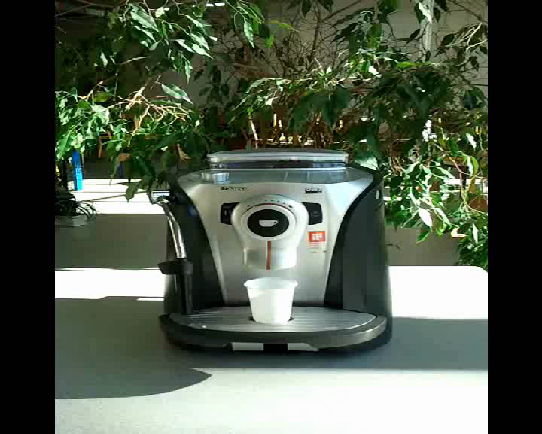
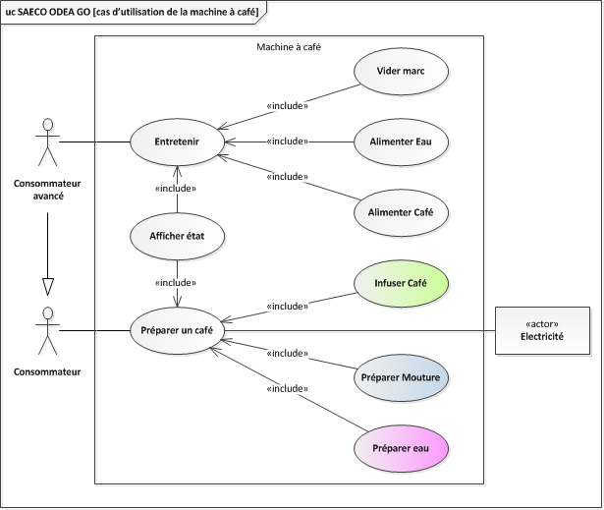
Analyse SysML
Préparer Mouture

Slide 10
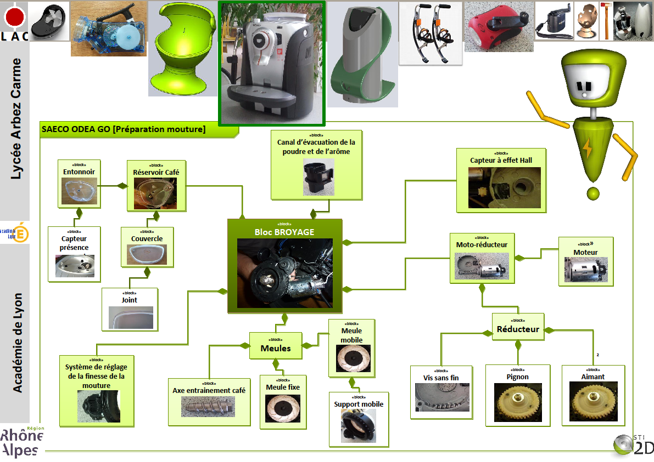
Préparation mouture

Slide 11
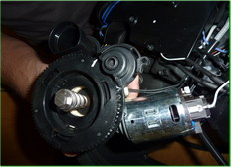

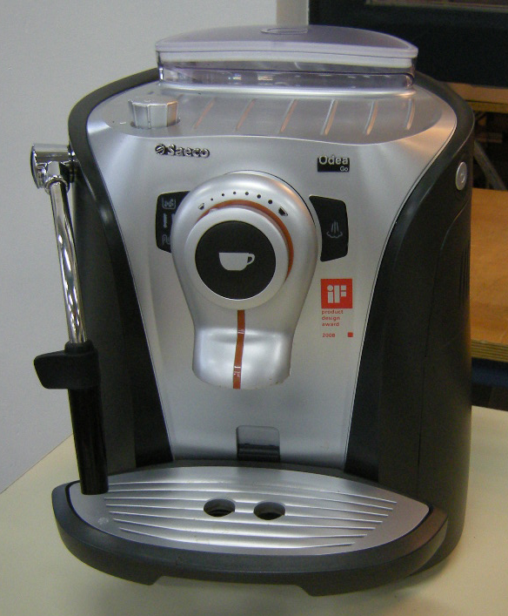
La meule
Préparer la mouture
Les exigences

Slide 12
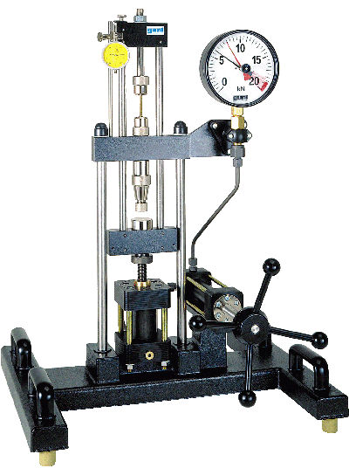
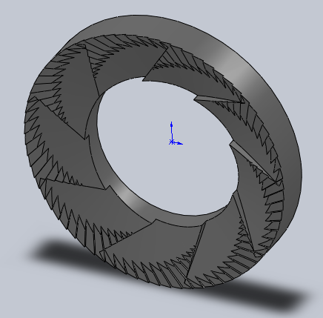
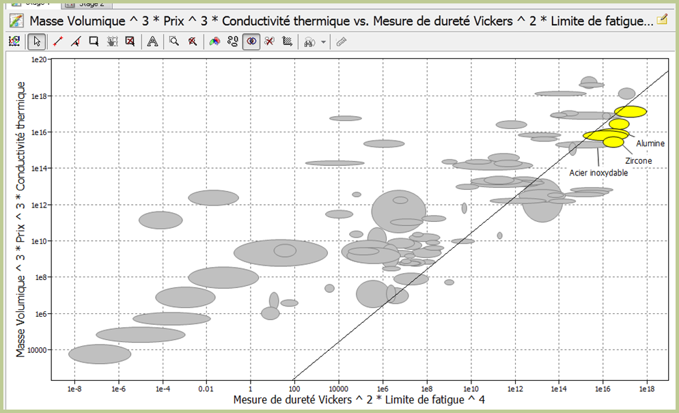
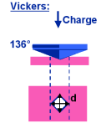
Les matériaux

Slide 13
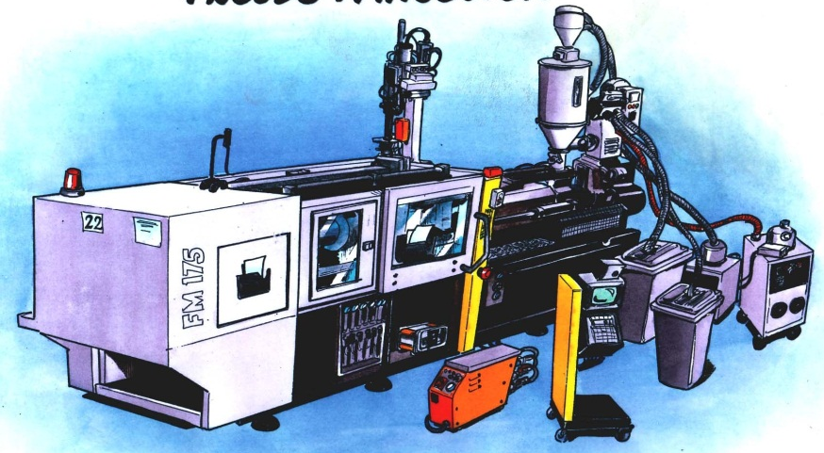
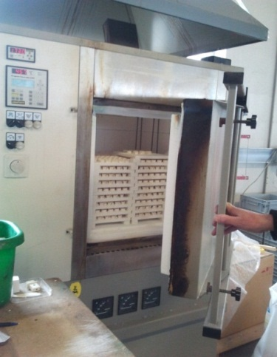
Vers les procédés de réalisation
MISE EN CONCORDANCE DES PROGRAMMES D'ETC et de SPECIALITES
Horaires conseillés
Horaire 1ère | EE | ETC | ITEC | Horaire Terminale ETC | ETC | EE | ITEC
 |  |  |  |  | 2.3 Approche comportementale | 2.4 Approche comportementale | 3.2 Essais, mesures et validation
8 |  | 8 |  |  | 2.3.2 Comportement des matériaux
 |  |  |  |  | Matériaux composites, nano matériaux. Classification et typologie des matériaux | Comportement temporel des constituants d’une chaîne d’énergie, représentation Caractéristiques et comportements thermique et acoustique des matériaux et parois d’un bâtiment | Essais mécaniques sur les matériaux (traction, compression, flexion simple, dureté)
 |  |  |  |  | Comportements caractéristiques des matériaux selon les points de vue
 |  |  |  |  | Mécaniques (efforts, frottements, élasticité, dureté, ductilité)
 |  |  |  |  | Thermiques (échauffement par conduction, convection et rayonnement, fusion, écoulement)
 |  |  |  |  | Électrique (résistivité, perméabilité, permittivité)
3.1 Procédés de transformation de la matière
Principes de transformation de la matière (ajout, enlèvement, transformation et déformation de la matière) Paramètres liés aux procédés Limitations, contraintes liées : - aux matériaux - aux possibilités des procédés - aux coûts - à l’environnement
Expérimentation de procédés, protocole de mise en œuvre, réalisation de pièces prototypes.
Prototypage rapide : simulation et préparation des fichiers, post-traitement de la pièce pour une exploitation en impression 3D
Coulage de pièces prototypées en résine et/ou en alliage métallique (coulée sous vide)
L’usinage
Visite
TP
L’injection
Le frittage
La compression

Slide 14
Initiation au projet

Slide 15
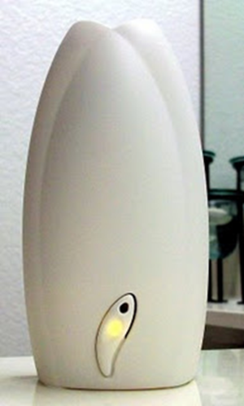
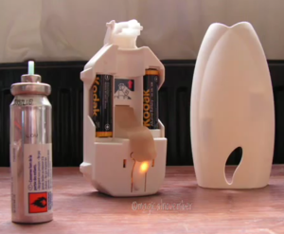
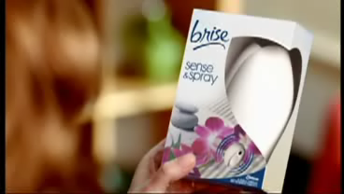
Brise® Sense&Spray™,
le premier diffuseur de parfum intelligent et automatique!
à détecteur de mouvements intégré.
à déclenchement automatique.
avec mise en veille lors de la sortie de la pièce.
Coque d’aspect
Partie opérative
Cartouche de parfum

Slide 16
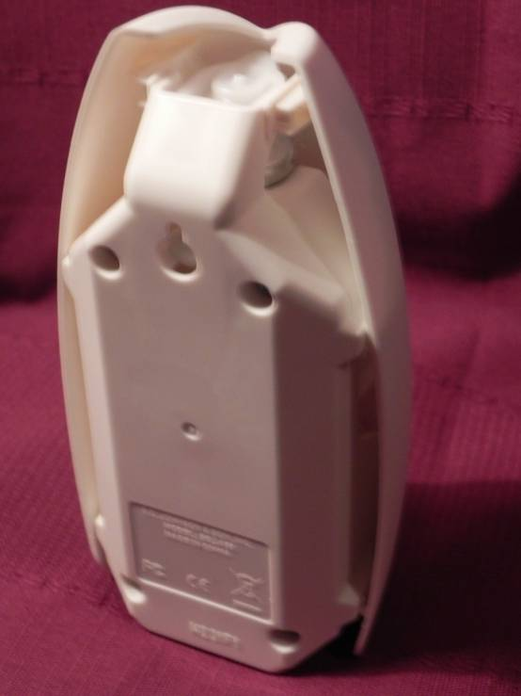
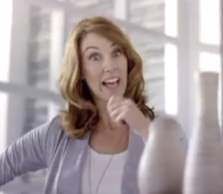
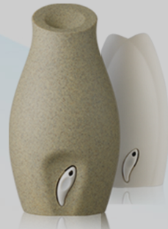
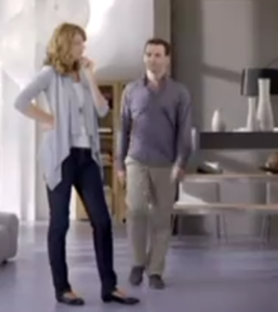
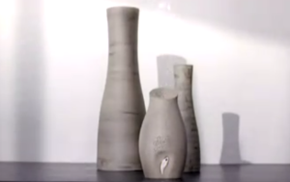
Problème posé:
Le diffuseur de parfum doit pouvoir être
vu sous tous les angles.
Avant
Arrière
Notes:
Seule la face avant a fait l’objet d’une étude de design
La face arrière reste d’un aspect très technique, il est souhaitable de positionner l’appareil de telle manière qu’elle ne puisse être

Slide 17


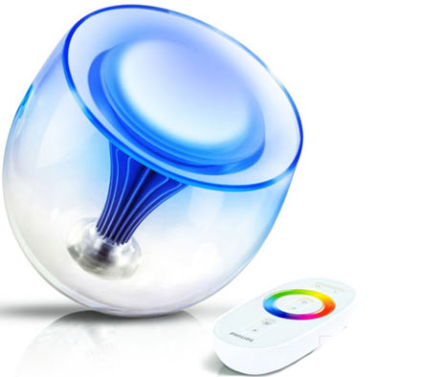

Design et entreprises
Intervention extérieure
Allizé Plasturgie / Design et entreprises/ G.Gauthier / 2010

Slide 18
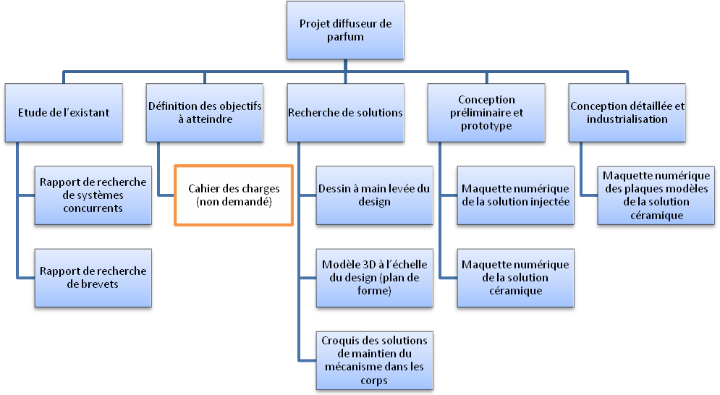
Les attendus:
A partir du:
Notes:
La gamme de recharges Sense&Spray doit fonctionner avec les deux types de boîtiers.

Slide 19
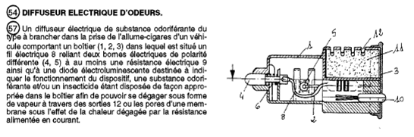
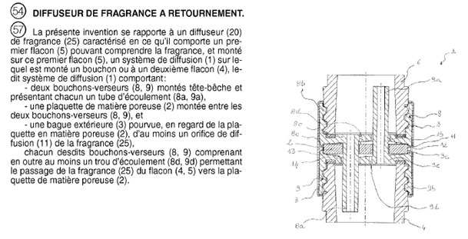
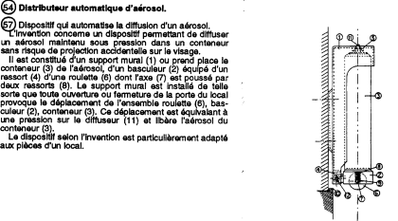
Recherche de brevet

Slide 20
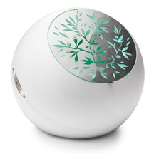
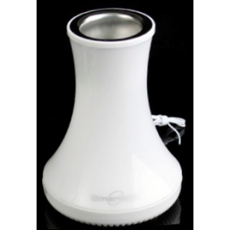
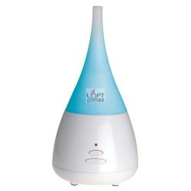

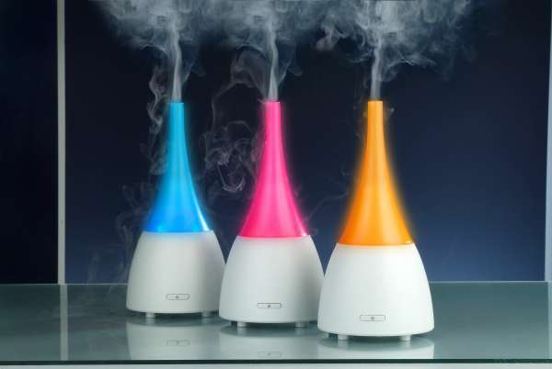

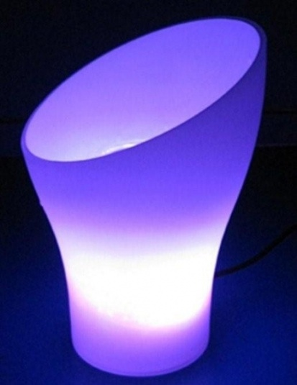
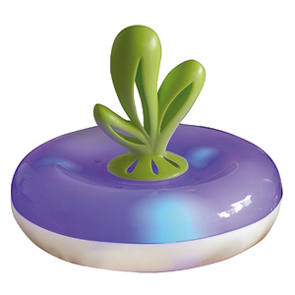
Recherche de l’éxistant

Slide 21
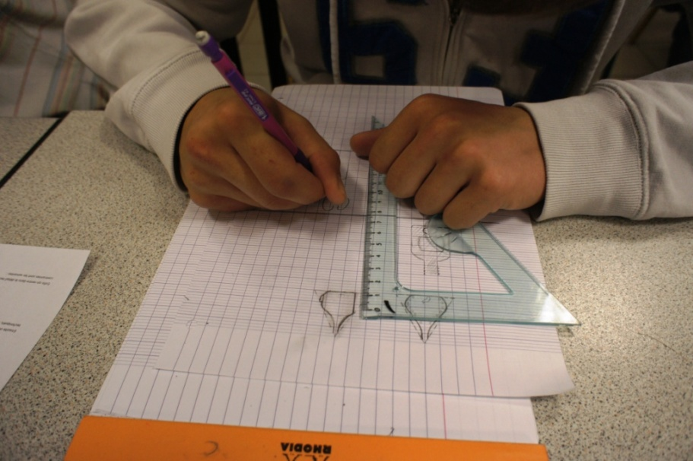
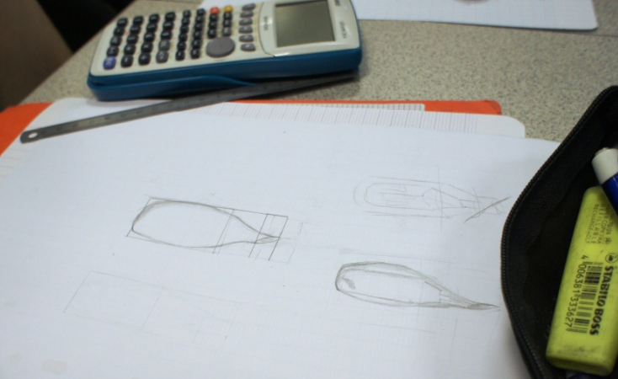
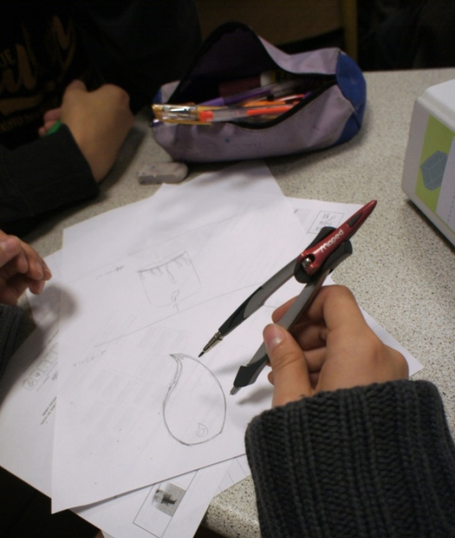
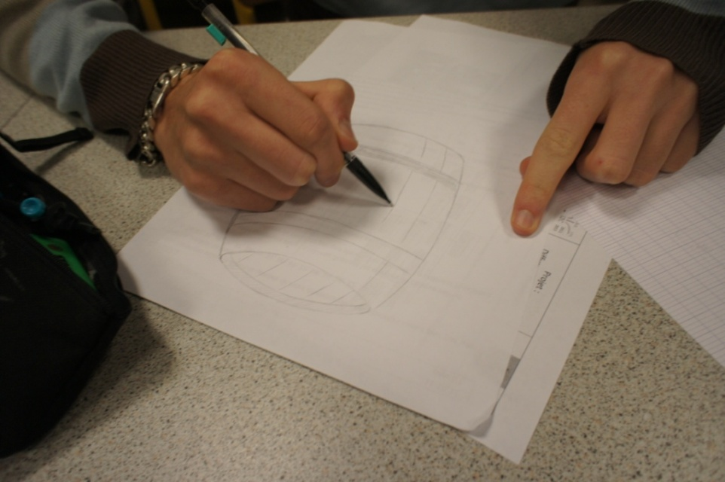
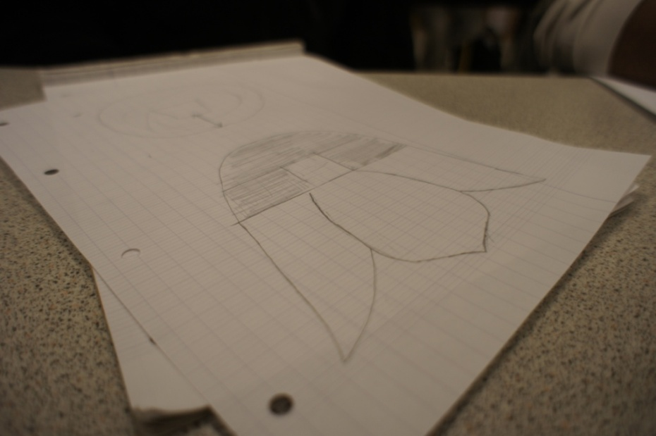
L’approche formes

Slide 22
L’organisation du projet:
Travail par équipes
ASIT
fonctions
matériaux
Procédés
Choix
Modèles CAO
Modèles physiques
Imprimante 3D
Assemblage, tests, essais

Slide 23
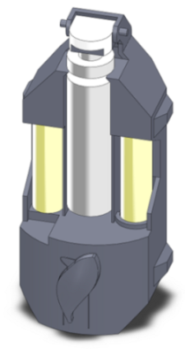
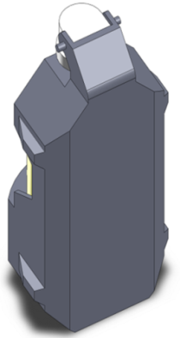
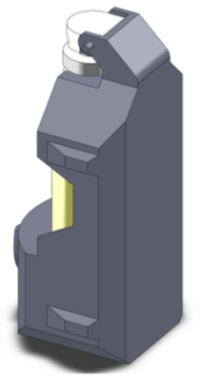
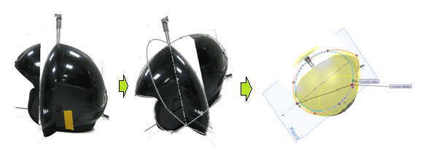
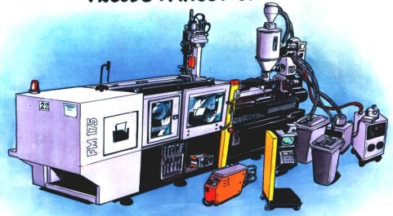
Modéliser
En s’appuyant sur la maquette numérique de la partie opérative. En respectant les contraintes fonctionnelles (clipsage de la coque pour sa mise en position et son maintien)
En construisant à partir des esquisses scannées. (respect des formes)
En prenant en compte les règles de base liées au procédé de réalisation.

Slide 24
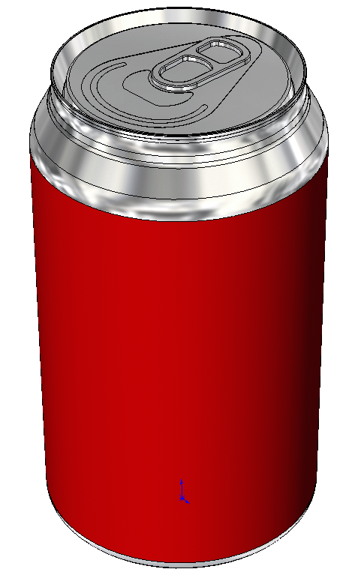
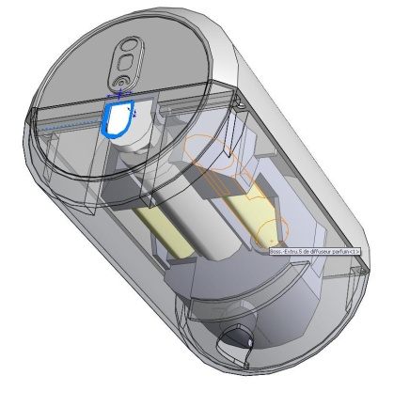




Résultats élèves
Prototypage en cours de réalisation (visible sur l’espace Démosciences).

Slide 25
Merci pour votre attention et votre écoute

